Slide 1
КОНЦЕПТУАЛЬНЫЕ ОСОБЕННОСТИ ФГОС СРЕДНЕГО ОБЩЕГО ОБРАЗОВАНИЯ

Slide 2
Нормативные основания
Федеральный закон от 29.12.2012 № 273-ФЗ «Об образовании в Российской Федерации»;
Постановление Главного государственного санитарного врача РФ от 29.12.2010 № 189 «Об утверждении СанПиН 2.4.2.2821-10 «Санитарно-эпидемиологические требования к условиям и организации обучения в общеобразовательных учреждениях»;
Приказ Минобрнауки России от 17.05.2012 № 413 «Об утверждении федерального государственного образовательного стандарта среднего (полного) общего образования»;
Приказ Минобрнауки России от 29.12.2014 № 1645 «О внесении изменений в приказ Минобрнауки России от 17.05.2012 № 413 «Об утверждении федерального государственного образовательного стандарта среднего (полного) общего образования»

Slide 3
ФЗ «Об образовании в Российской Федерации»
Статья 66
Среднее общее образование направлено на:
развитие интереса к познанию и творческих способностей обучающегося
формирование навыков самостоятельной учебной деятельности на основе индивидуализации и профессиональной ориентации содержания среднего общего образования
подготовку обучающегося к жизни в обществе, самостоятельному жизненному выбору,
продолжению образования и началу профессиональной деятельности
дальнейшее становление и формирование личности обучающегося

Slide 4
ФГОС
«ПОРТРЕТ ВЫПУСКНИКА СТАРШЕЙ ШКОЛЫ»
любящий свой край и свою Родину;
осознающий и принимающий традиционные ценности семьи, осознающий свою сопричастность к судьбе Отечества;
креативный и критически мыслящий, активно и целенаправленно познающий мир;
владеющий основами научных методов познания окружающего мира;
осознающий себя личностью, социально активный, уважающий закон и правопорядок;
уважающий мнение других людей, умеющий вести конструктивный диалог, достигать взаимопонимания и успешно взаимодействовать;
осознанно выполняющий и пропагандирующий правила здорового, безопасного и экологически целесообразного образа жизни;
подготовленный к осознанному выбору профессии;
мотивированный на образование и самообразование в течение всей своей жизни.

Slide 5
Личностные результаты освоения ООП
Преемственность и развитие
1) формирование основ российской гражданской идентичности
2) формирование целостного взгляда на мир
3) формирование уважительного отношения к иному мнению
4) овладение начальными навыками адаптации в динамично изменяющемся и развивающемся мире
5) принятие и освоение социальной роли обучающегося
6) развитие самостоятельности и личной ответственности за свои поступки
7) формирование эстетических потребностей, ценностей и чувств
8) развитие этических чувств
9) развитие навыков сотрудничества
10) формирование установки на безопасный, здоровый образ жизни
1) чувства ответственности перед Родиной, гордости за свой край, свою Родину, прошлое и настоящее многонационального народа России, уважение государственных символов
2) гражданскую позицию как активного и ответственного члена российского общества
3) готовность к служению Отечеству, его защите
4) сформированность мировоззрения, соответствующего современному уровню развития науки и общественной практики
6) толерантное сознание и поведение в поликультурном мире
8) нравственное сознание и поведение на основе усвоения общечеловеческих ценностей
13) осознанный выбор будущей профессии и возможностей реализации собственных жизненных планов
1) усвоение гуманистических, демократических и традиционных ценностей российского общества; воспитание чувства ответственности и долга перед Родиной
2) формирование ответственного отношения к учению, готовности и способности к саморазвитию и самообразованию на основе мотивации к обучению и познанию
4) формирование осознанного, уважительного и доброжелательного отношения к другому человеку, его мнению, мировоззрению, культуре, языку, вере, гражданской позиции, к истории, культуре, религии, традициям, языкам, ценностям народов России и народов мира
6) развитие морального сознания и компетентности в решении моральных проблем на основе личностного выбора, формирование нравственных чувств и нравственного поведения
7) формирование коммуникативной компетентности
ФГОС СОО
ФГОС ООО
ФГОС НОО

Slide 6
Метапредметные результаты освоения ООП
Преемственность и развитие
1) умение использовать все возможные ресурсы для достижения поставленных целей
3) владение навыками познавательной, учебно-исследовательской и проектной деятельности
5) умение использовать средства ИКТ в решении когнитивных, коммуникативных и организационных задач с соблюдением требований эргономики и др.
6) умение определять назначение и функции различных социальных институтов
7) умение самостоятельно оценивать и принимать решения, определяющие стратегию поведения, с учётом гражданских и нравственных ценностей
9) владение навыками познавательной рефлексии как осознания совершаемых действий и мыслительных процессов, границ своего знания и незнания
1) умение самостоятельно развивать мотивы и интересы своей познавательной деятельности
2) умение самостоятельно планировать пути достижения целей, в том числе альтернативные
6) умение определять понятия, создавать обобщения, устанавливать аналогии, классифицировать, устанавливать причинно-следственные связи
7) умение создавать, применять и преобразовывать знаки и символы, модели и схемы
10) умение осознанно использовать речевые средства в соответствии с задачей коммуникации
11) формирование и развитие компетентности в области использования ИКТ
- освоение начальных форм познавательной и личностной рефлексии
- использование знаково-символических средств представления информации для создания моделей изучаемых объектов и процессов
- активное использование речевых средств и средств ИКТ
- овладение навыками смыслового чтения текстов
- овладение логическими действиями
- готовность конструктивно разрешать конфликты посредством учета интересов сторон и сотрудничества
ФГОС СОО
ФГОС ООО
ФГОС НОО

Slide 7
ФГОС: от школы информационно-трансляционной к школе деятельностной
Преемственность и развитие
начальная школа – первичные навыки самостоятельного поиска знаний;
основная школа – самостоятельная навигация по освоенным предметным знаниям при решении конкретных задач;
старшая школа – применение полученных знаний в учебной, проектной и учебно-исследовательской деятельности на предпрофессиональном уровне подготовки.

Slide 8
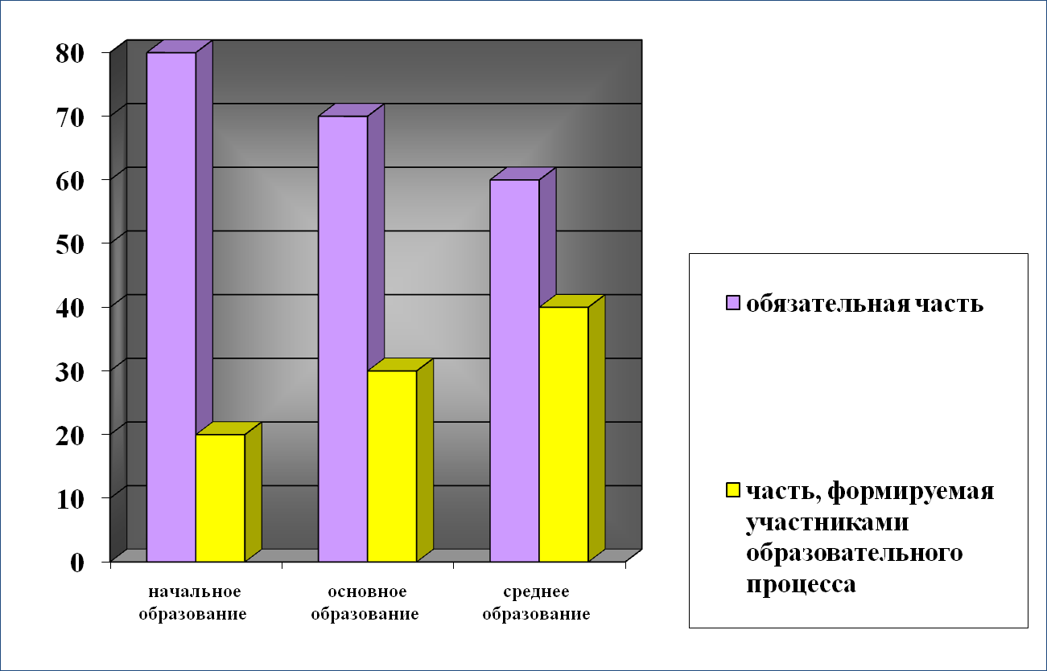
ФГОС – стандарт выбора
Ключевые особенности ФГОС СОО

Slide 9
Ключевые особенности ФГОС СОО
Учебный план ФГОС СОО
(приказ Минобрнауки России от 17.05.2012 № 413)
нормативный срок освоения ООП – 2 года;
количество учебных занятий за 2 года на одного обучающегося – не менее 2170 часов (не менее 31 часа в неделю) и не более 2590 часов (не более 37 часов в неделю).

Slide 10
Учебный план
Ключевые особенности ФГОС СОО
1. Профили обучения
естественно-научный
гуманитарный
социально-экономический
технологический
универсальный
2. Уровень изучения предмета
Б (базовый)
У (углубленный)
3. Обязательные предметные области
Русский язык и литература У или Б
русский язык и литература; родной язык и литература
Иностранные языки
У или Б
иностранный язык;
второй иностранный язык
Общественные науки
У или Б
история; география;
экономика; право
Б
обществознание Россия в мире
Математика и информатикаУ или Б
математика;
информатика
Естественные науки
У или Б
физика;
химия;
биология
Б
естествознание
ФЗК, экология и ОБЖ
Б
ФЗК;
ОБЖ;
экология
4.Дополнительные учебные предметы и курсы по выбору: астрономия; психология; дизайн; технология; искусство; история родного края и др.
5. Индивидуальный проект

Slide 11
ФГОС СОО п. 9. Предметные результаты освоения основной образовательной программы устанавливаются для учебных предметов на базовом и углубленном уровнях
Ключевые особенности ФГОС СОО
Базовый уровень - общеобразовательная и общекультурная подготовка.
Углубленный уровень –
подготовка к последующему профессиональному образованию, развитие индивидуальных способностей обучающихся.
Интегрированные учебные предметы - формирование целостных представлений о мире и общей культуры обучающихся.
Предметные результаты освоения ООП должны обеспечивать возможность дальнейшего успешного профессионального обучения или профессиональной деятельности.
Notes:
Предметные результаты освоения ООП для учебных предметов на базовом уровне ориентированы на обеспечение преимущественно общеобразовательной и общекультурной подготовки
Предметные результаты освоения основной образовательной программы для учебных предметов на углубленном уровне ориентированы преимущественно на подготовку к последующему профессиональному образованию, развитие индивидуальных способностей обучающихся путем более глубокого, чем это предусматривается базовым курсом, освоения основ наук, систематических знаний и способов действий, присущих данному учебному предмету.
Предметные результаты освоения интегрированных учебных предметов ориентированы на формирование целостных представлений о мире и общей культуры обучающихся путем освоения систематических научных знаний и способов действий на метапредметной основе.

Slide 12
Ключевые особенности ФГОС СОО
Общие учебные предметы
«Русский язык и литература» (базовый или углубленный),
«Иностранный язык» (базовый или углубленный),
«Математика: алгебра и начала математического анализа, геометрия» (базовый или углубленный),
«История» (базовый или углубленный), или «Россия в мире» (базовый),
«Физическая культура» (базовый),
«ОБЖ» (базовый).

Slide 13
Ключевые особенности ФГОС СОО
Учебный план профиля обучения и (или) индивидуальный учебный план
(приказ Минобрнауки России от 17.05.2012 № 413)
9 (10) учебных предметов;
не менее одного учебного предмета из каждой предметной области;
общие предметы для любого учебного плана:
«Русский язык и литература»,
«Иностранный язык»,
«Математика: алгебра и начала математического анализа, геометрия»,
«История» (или «Россия в мире»),
«Физическая культура»,
«Основы безопасности жизнедеятельности»;
3 (4) учебных предмета на углубленном уровне по профилю предметной области;
выполнение индивидуального(ых) проекта(ов).

Slide 14
Индивидуальный учебный план
Ключевые особенности ФГОС СОО
Учебный предмет | Базовый уровень |  |  | Профильный уровень
 | Учебных часов в неделю | Количество учащихся, выбравших данный предмет | Количество учебных групп* | Учебных часов в неделю | Количество учащихся, выбравших данный предмет | Количество учебных групп*
Всего учебных групп
*Данная колонка заполняется в последнюю очередь

Slide 15
ФГОС СОО п.11 Индивидуальный проект
Ключевые особенности ФГОС СОО
Требования к организации
Требования к результатам
Выполняется:
самостоятельно под руководством учителя (тьютора) по выбранной теме в рамках одного или нескольких изучаемых учебных предметов, курсов;
в течение одного или двух лет в рамках учебного времени, специально отведённого учебным планом, и должен быть представлен в виде завершённого учебного исследования или разработанного проекта.
Области проектной деятельности: познавательная, практическая, учебно-исследовательская, социальная, художественно-творческая, иная
Примерные виды проектов : информационный, творческий, социальный, прикладной, инновационный, конструкторский, инженерный
сформированность навыков коммуникативной, учебно-исследовательской, проектной деятельности, критического мышления
способность к инновационной, аналитической, творческой,
интеллектуальной деятельности
сформированность навыков самостоятельного применения приобретённых знаний и способов действий при решении различных задач
способность постановки цели и формулирования гипотезы исследования, планирования работы, отбора и интерпретации необходимой информации, структурирования аргументации результатов исследования на основе собранных данных, презентации результатов
Notes:
Индивидуальный проект представляет собой особую форму организации деятельности обучающихся (учебное исследование или учебный проект)
Результаты выполнения индивидуального проекта должны отражать:

Slide 16
Ключевые особенности ФГОС
Оценка достижения планируемых результатов освоения ООП
Субъективные методы оценки (инструментарий, процедуры и критерии)
Объективные методы оценки (инструментарий, процедуры и критерии)
Защита проектов
портфолио
Письменный или устный опрос
Другое
Практические работы
Тестирование (стандартизированное)
Анкетирование (стандартизированное)
Стартовый, итоговый и текущий контроль
Аттестация обучающихся, педагогических работников
Мониторинговые исследования
Самообследование образовательных организаций
Аккредитация образовательных организаций
Внутренняя оценка
Внешняя оценка
Содержательная и критериальная основа оценки - планируемые результаты освоения ООП

Slide 17
Ключевые особенности ФГОС СОО
Государственная итоговая аттестация
ЕГЭ
Обязательные предметы
Русский язык и литература
Иностранный язык
Математика
Предметы по выбору учащегося
Уровень экзамена (базовый или углубленный) обучающийся выбирает самостоятельно.
Допускается завершение изучения отдельных предметов на базовом уровне государственной итоговой аттестацией после 10 класса.

Slide 18
Внеурочная деятельность
Ключевые особенности ФГОС СОО
Направления развития личности
спортивно-
оздоровительное
духовно-
нравственное
социальное
интеллектуальное
общекультурное
Формы
деятельности
научные
исследования
социальные
практики
конференции
поисковые
объединения
олимпиады
соревнования
диспуты
круглые
столы
секции
кружки
научные
общества
П
А
Р
Т
Н
Е
Р
Ы
до 700 часов за
два года обучения
Notes:
ФЗ Статья 15. Сетевая
Форма реализации образовательных программ

Slide 19

Требования к условиям реализации основных образовательных программ
Ключевые особенности ФГОС СОО
Информационно-
методические
условия
Материально-
технические
условия
Готовить школу
к ребенку, а не
ребенка к школе
А. Г. Асмолов
Кадровые
условия
Финансовые условия
Школа сетевого столетия
Психолого-
педагогические
условия

Slide 20
Ключевые особенности ФГОС СОО
Саморазвитие и личностное самоопределение
Индивидуализация образования
Профильное образование
Дистанционное образование
Сетевое образование

